Slide 1
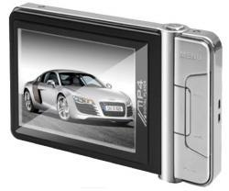
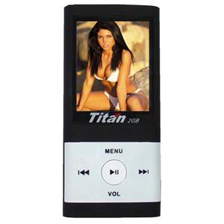

Siglo XXI
Líder en productos electrónicos

Slide 2





COMPARAR PRECIOS EN

